Slide 1

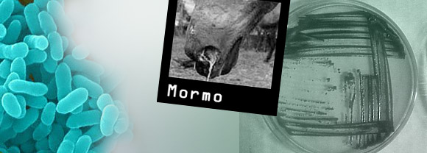
MORMO: implementação de políticas públicas para controle
Guilherme Henrique Figueiredo Marques, MV, MSc
Fiscal Federal Agropecuário
Departamento de Saúde Animal
Diretor

Slide 2

Definição pela Organização Mundial da Saúde - OIE
Mormo é uma doença bacteriana, tem potencial zoonótico e tem sido conhecido desde os tempos antigos. É causada pela bactéria Burkholderia mallei. É uma doença grave e contagiosa em equídeos, e surtos também pode ocorrer em felinos que vivem em estado selvagem ou em jardins zoológicos. Susceptibilidade à mormo tenha sido provado em camelos, ursos, lobos e cães. Carnívoros podem ser infectados pela ingestão e suínos são resistentes.
Mormo geralmente leva uma forma aguda em burros e mulas com febre alta e sinais respiratórios (narinas inchadas, dispneia e pneumonia). Em cavalos, mormo geralmente leva um curso mais crônico e cavalos podem sobreviver por vários anos.
Casos "ocultos”, crônicos e subclínicos são potenciais fontes de infecção devido a disseminação permanente ou intermitente de bactérias.
Capítulo 2.5.11
Manual de Testes de Diagnóstico e Vacinas para Animais Terrestres - OIE 2015

Slide 3
Histórico
Mormo foi descrito pela primeira vez por Aristóteles no século III.
Em 1664, foi reconhecido que a doença era muito contagiosa. Seu potencial zoonótico será observado no início do século XIX. Programas de controle do mormo começaram a se estabelecer no século XX.
O mormo foi oficialmente erradicado dos Estados Unidos da América em animais domésticos em 1942; um caso humano isolado em um pesquisador do Instituto de Pesquisa Médica de Doenças Infecciosas do Exército dos EUA (USAMRIID), em 2000.
Durante a Primeira Guerra Mundial, o mormo foi usado como arma biológica contra os animais na Europa, Rússia e Estados Unidos.

Slide 4
Histórico
França em 1720 e 1790, Portugal em 1800, Brasil desde 1811 (na ilha do Marajó) até os dias atuais, com alguns “lapsos” históricos. Sendo detectado até 1968 (PE).
Silêncio epidemiológico – 1968 a 2000.
Em 2000 o MAPA publica instruções técnicas para o combate a doença.
2000 a 2008 – A detecção fica restrita a região Nordeste do Brasil, em animais de trabalho das usinas de cana, casos isolados no Paraná e Santa Catarina (2004) - animais oriundos da região Nordeste.
2008 a 2016 – Aumento da vigilância e novas técnicas diagnósticas, detecção da doença na região centro sul do país, devido ao trânsito de animais, afetando outras categorias de equídeos (animais atletas).

Slide 5
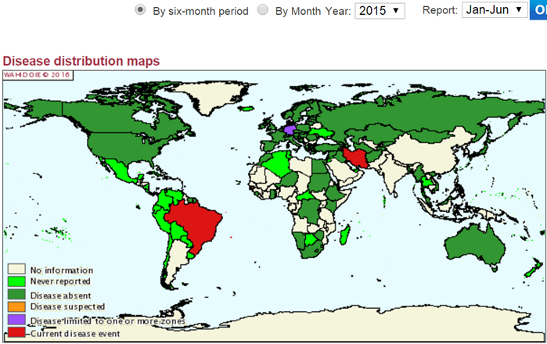
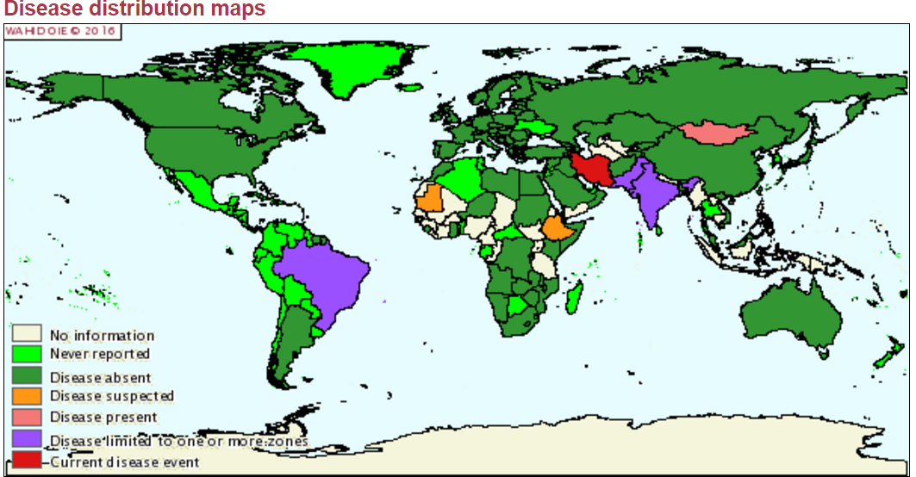
Distribuição no Mundo
2010
2015

Slide 6
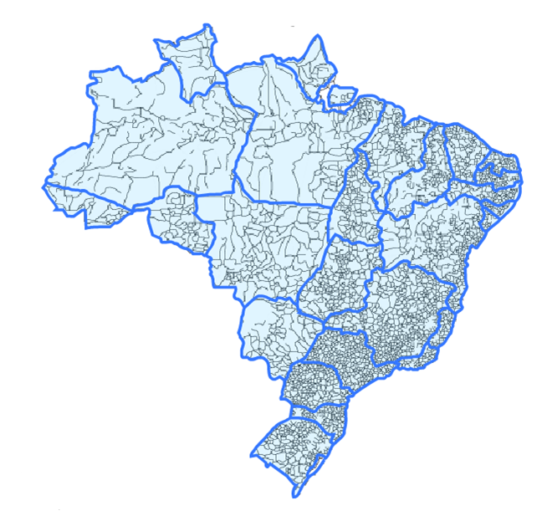
Estrutura do sistema de defesa sanitária animal nacional
Serviços Veterinários Estaduais
4.692 escritórios de atendimento
1.738 Unidades Veterinárias Locais
4.171 veterinários – 2.499 em UVLs
5.835 auxiliares técnicos
6.074 auxiliares administrativos
Nível Federal (MAPA)
1.315 veterinários
2.905 auxiliares técnicos
319 auxiliares administrativos
TOTAL
5.486 veterinários
8.740 auxiliares técnicos
6.396 auxiliares administrativos

Slide 7
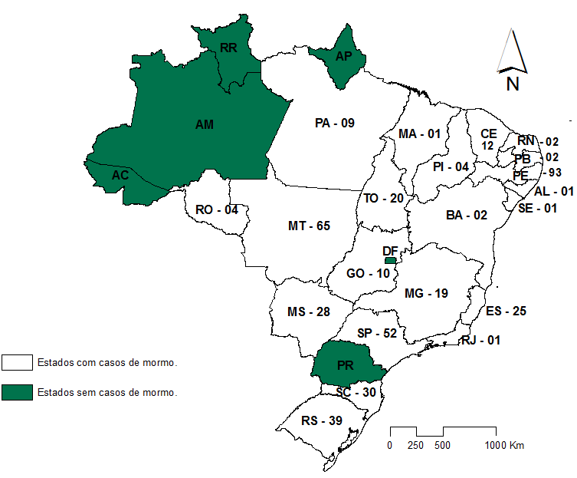
Distribuição no Brasil - ocorrência por estado (2015)

Slide 8
Mormo - legislação
Decreto n° 24.548, de 03/07/1934: Doença passível de aplicação das medidas previstas no Regulamento de Defesa Sanitária Animal (Art. 63 – É obrigatório, por motivo de interesse da Defesa Sanitária Animal ou da Saúde Pública, o sacrifício de todos os animais atacados pela zoonose mormo).
Decreto nº 27.932, de 28/3/1960: Aprova o regulamento para aplicação das medidas de defesa sanitária animal (Parag. 2 do Art. 8 – Não caberá qualquer indenização quando ... doença incurável ou letal).
Instrução Normativa SDA nº 24, de 05/04/2004: Normas para o Controle e a Erradicação do Mormo.
Decreto nº 5.741, de 30/03/2006: Regulamenta artigos da Lei nº 8.171/2006 – SUASA.
Instrução Normativa nº 17, de 08/05/2008: Institui o Programa Nacional de Sanidade dos Equídeos -PNSE.
Instrução Normativa nº 50, de 24/09/2013: Altera o Artigo 61 do Decreto 24.548/1934. Mormo requer notificação imediata de qualquer caso suspeito.

Slide 9
Programa Nacional de Sanidade dos Equídeos PNSE
Instrução Normativa nº 17, de 08/05/2008
§ 3º Para prevenir, diagnosticar, controlar e erradicar doenças que
possam causar danos ao complexo agropecuário dos equídeos,
o PNSE promoverá as seguintes atividades:
Educação Sanitária
Cadastramento, fiscalização e certificação de estabelecimentos de criação
Controle do trânsito de animais
Estudos epidemiológicos
Atendimento a suspeitas de ocorrência de doenças

Slide 10
Mormo – definição de caso IN 24/2004
Animais reagentes no teste de Fixação de Complemento com sintomas clínicos;
Animais reagentes no teste de Fixação de Complemento, sem sintomas clínicos e resultado positivo em teste complementar (WB ou Maleína);
Animais não reagentes no teste de Fixação de Complemento, com sintomas clínicos e resultado positivo em teste complementar.

Slide 11
Instrução Normativa nº 24/2004
1. Exame negativo (FC) para animais originários de estado onde a presença de mormo foi confirmada, em laboratório credenciado:
  - Trânsito interestadual
  - Eventos de aglomeração animal
2. Exame com resultado diferente de negativo (FC)
  - Notificação imediata ao SVO, para interdição da propriedade e investigação epidemiológica, com busca de possíveis vínculos.
  - Realização de teste complementar (WB- Laboratório oficial ou maleína)*.
  * adicionalmente: necropsia e colheita de material (isolamento e sequenciamento).

Slide 12
Instrução Normativa nº 24/2004
Caso confirmado:
. Eutanásia.
  . Enterrio do cadáver;.
  . Desinfecção de instalações e fômites.
  Saneamento
  . Dois resultados negativos consecutivos em todos os animais, após a destruição de último caso confirmado (FC).

Slide 13
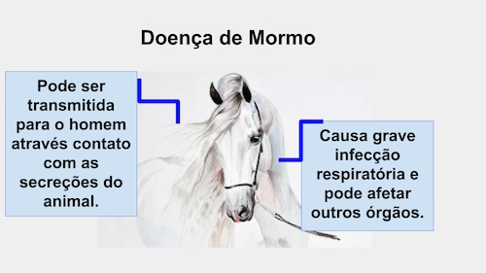
Transmissão
  ingestão de alimentos contaminados
  contato direto com secreção dos doentes ou por fômites contaminados
  via aerógena – perdigotos
  Período de Incubação
  seis meses (OIE)

Slide 14
Diagnóstico
  Fixação de Complemento - triagem - (Rede credenciada ou Lanagros PE e PA)
  Maleína ou Western Blotting (WB) - Teste complementar (SVO e Lanagro PE)
  Provas adicionais
  Isolamento e PCR (Lanagros PE e MG)
  Sequenciamento (Lanagro MG)

Slide 15
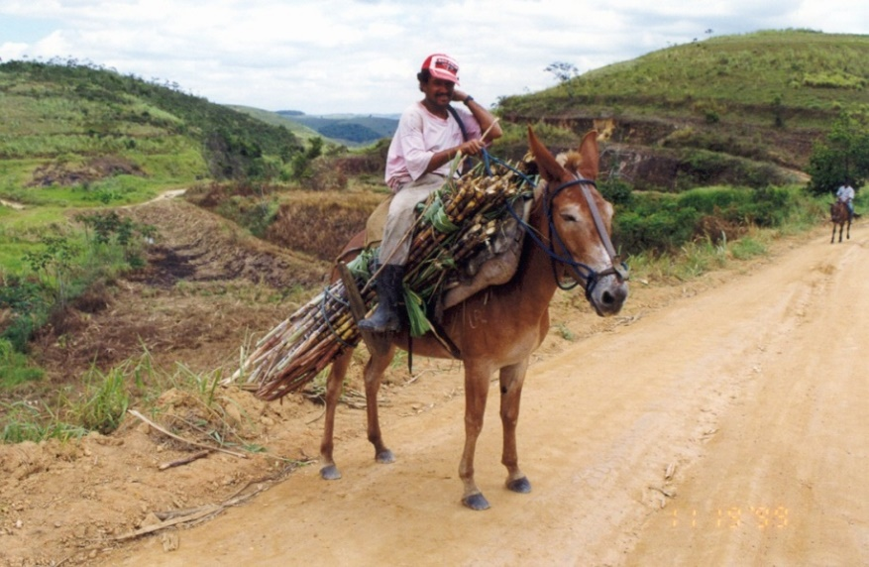
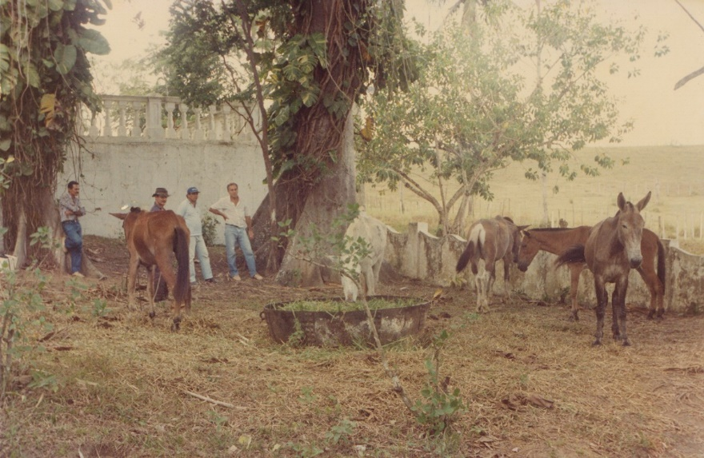
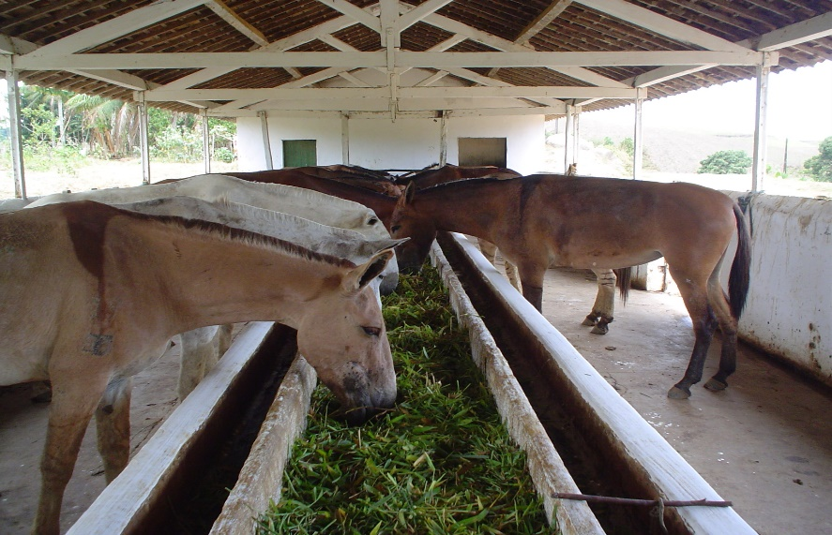
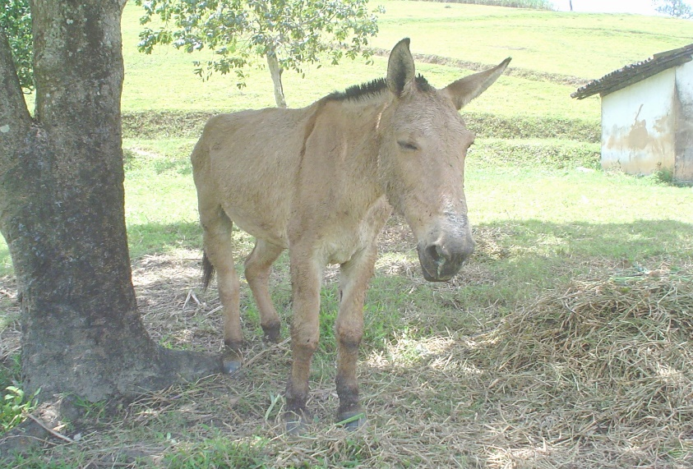
  Animais historicamente afetados

Slide 16
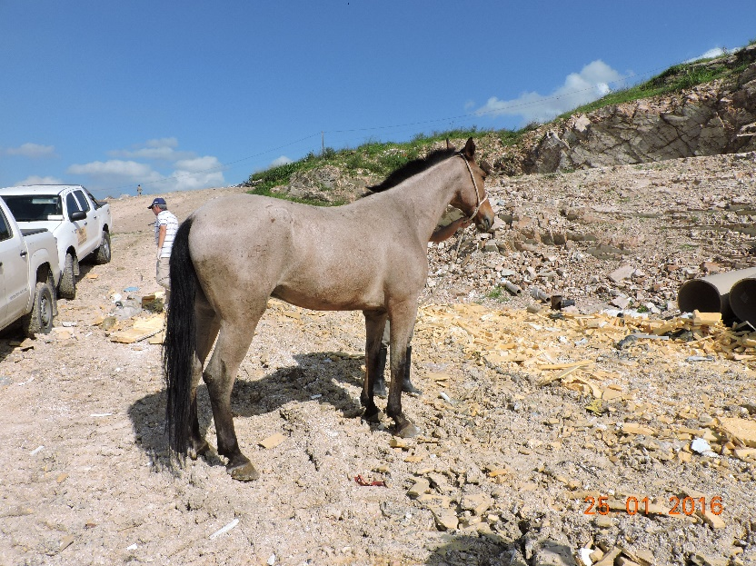
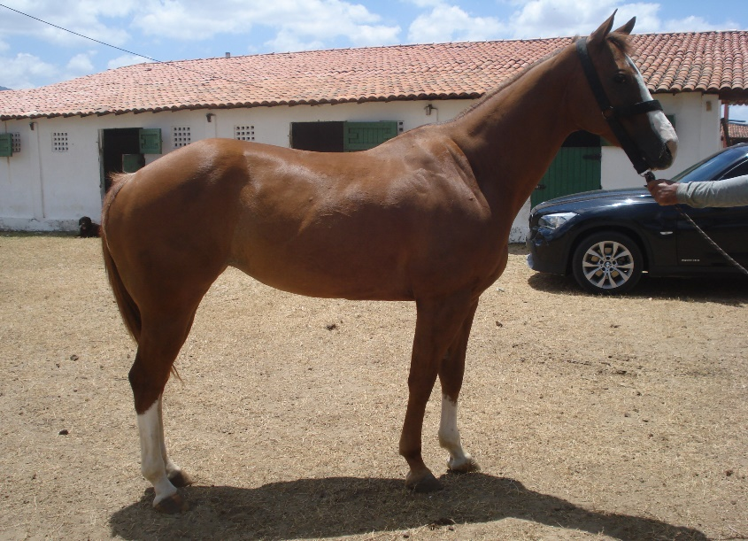
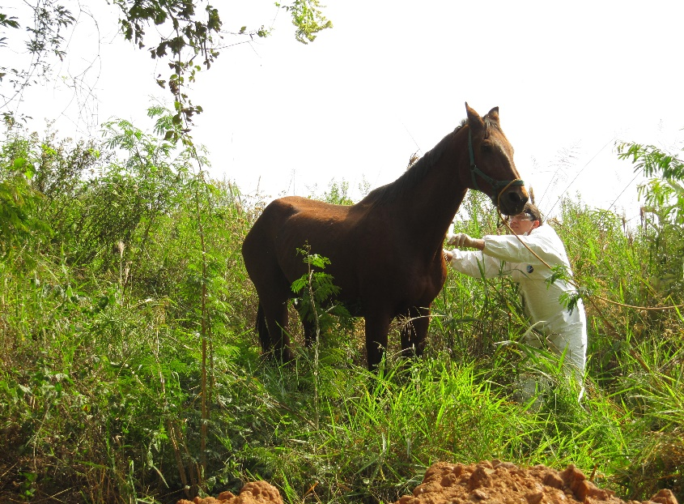
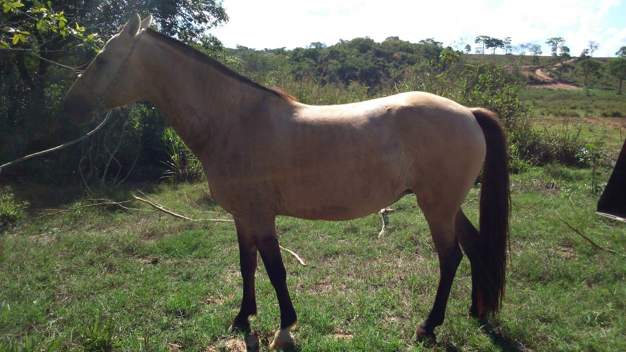
  Animais atualmente afetados
  Ceará
  Pernambuco
  Minas Gerais
  São Paulo

Slide 17
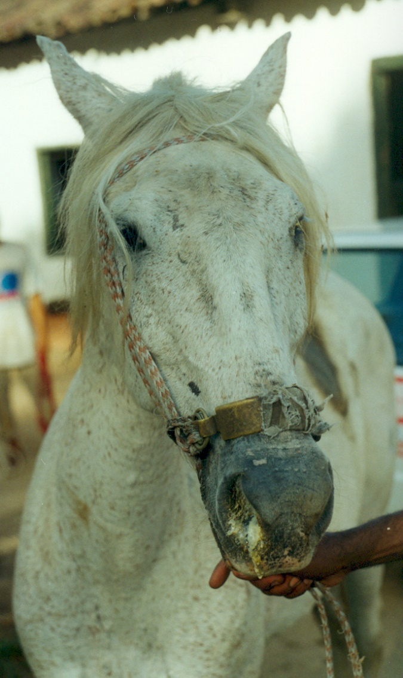
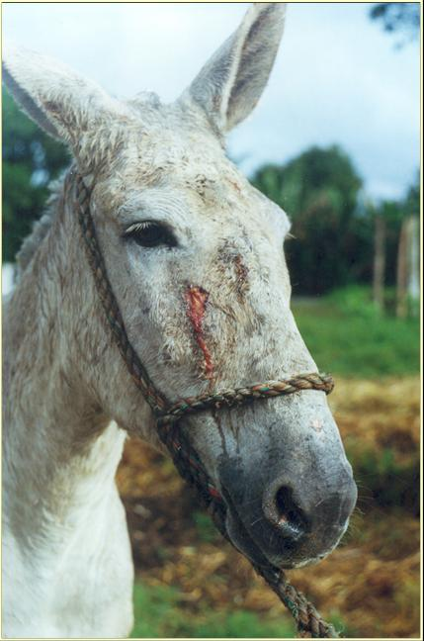
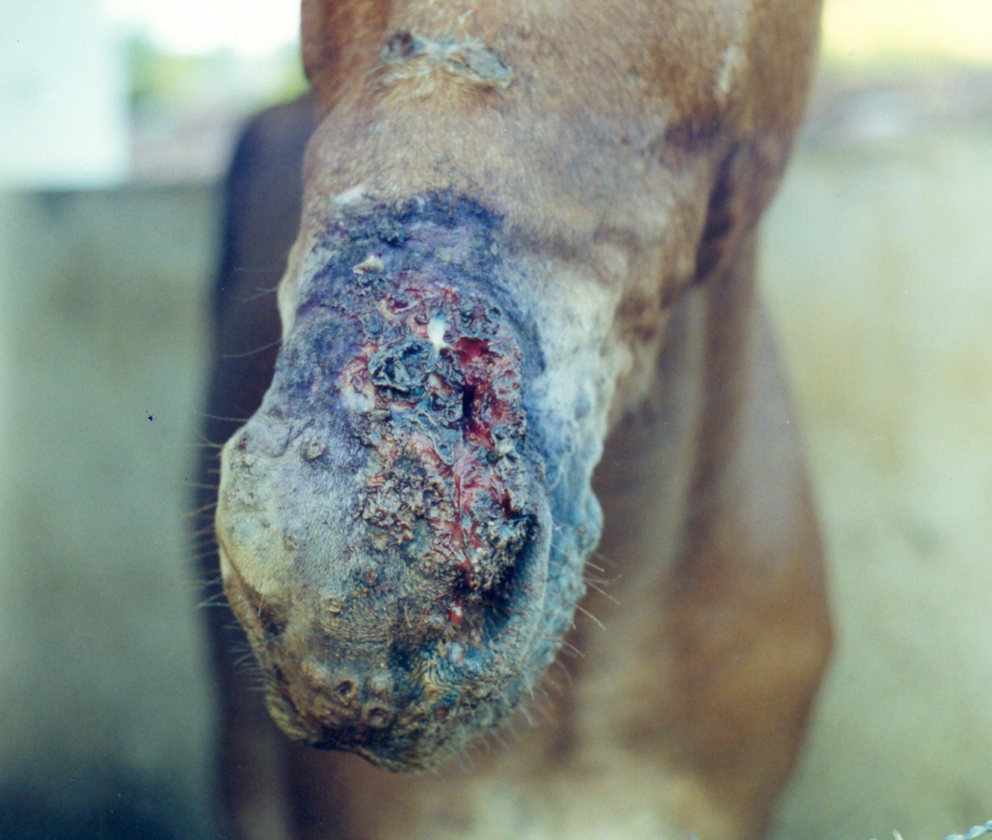
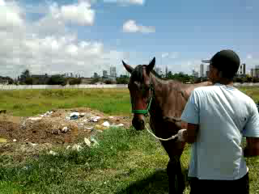
  Sintomas: Forma aguda – quando a doença apareceu no país
    Febre alta
    Descarga nasal l
    Emagrecimento
    Formação de abscessos isolados ou confluentes subcutâneos
    Depressão
    Edema e linfangite
    Epistaxe

Slide 18
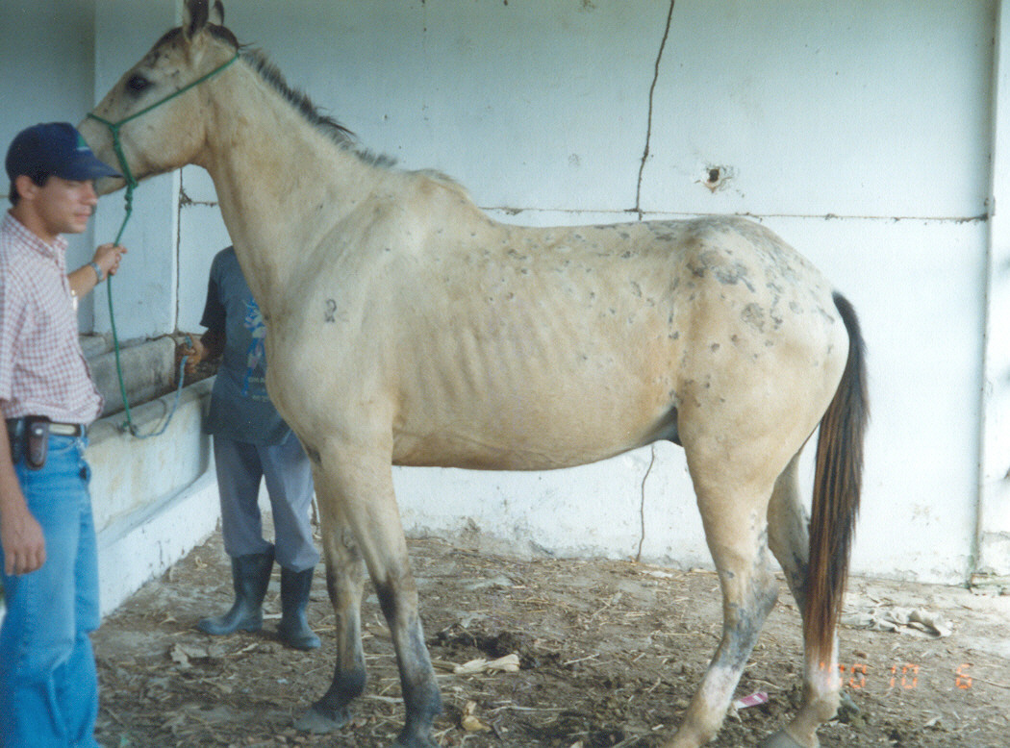
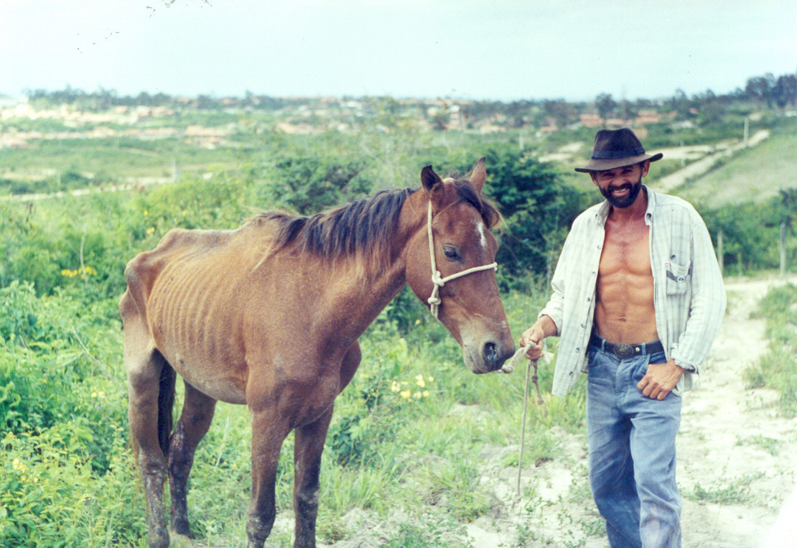
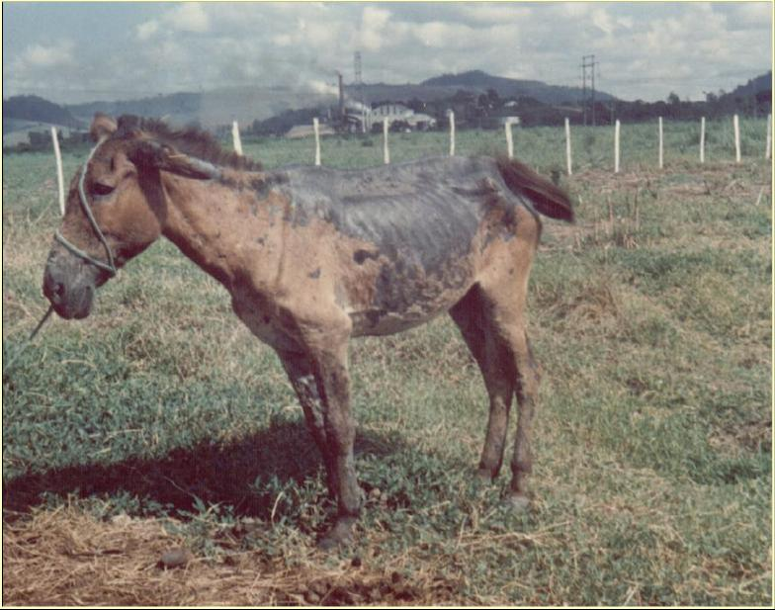
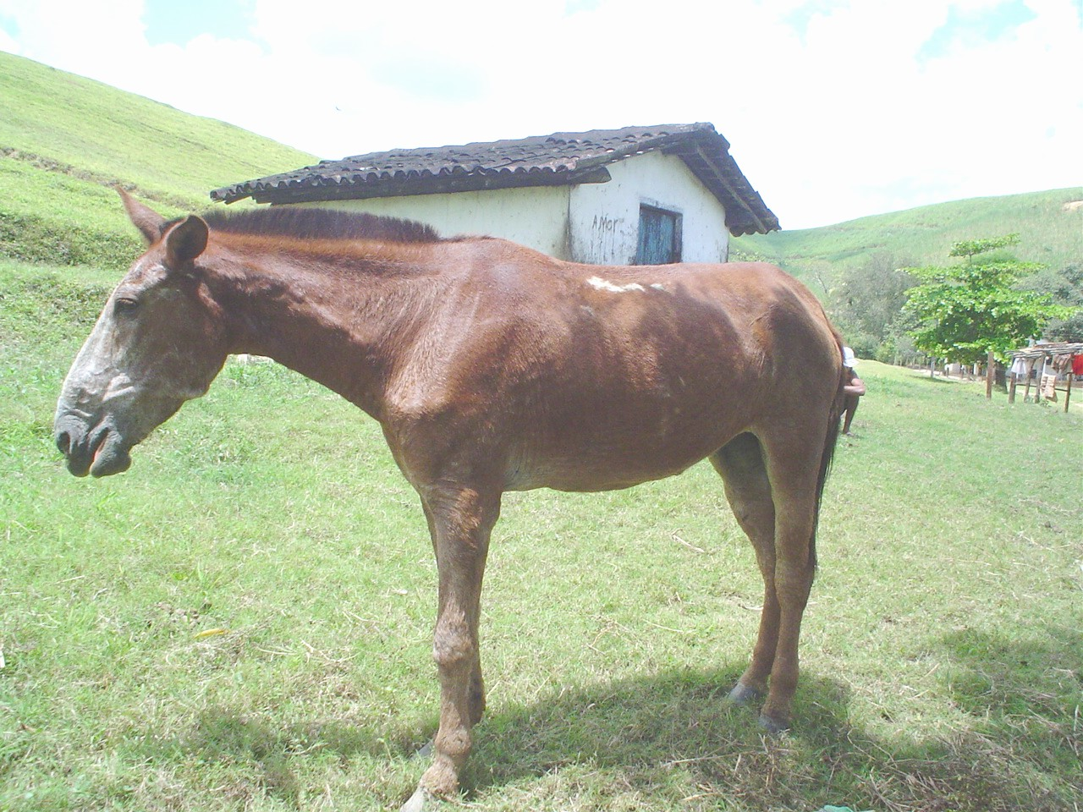
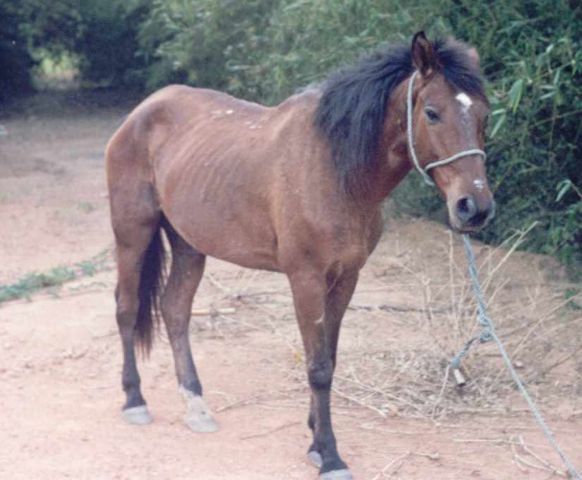
  Sintomas: Forma crônica
    Pode aparentar boa saúde
    Manifestações febris temporárias
    Magreza mesmo com boa alimentação
    Edema dos membros
    Semi-flexão de membros

Slide 19
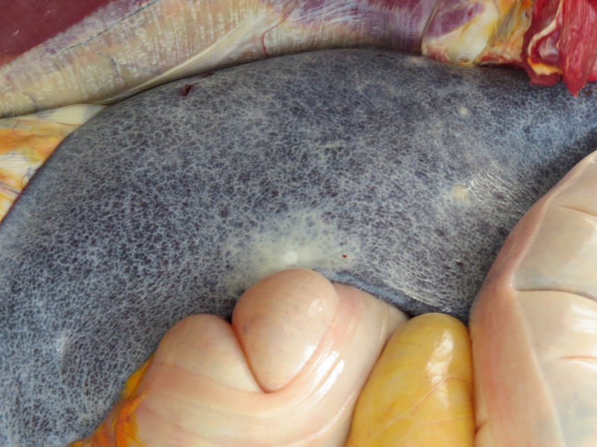
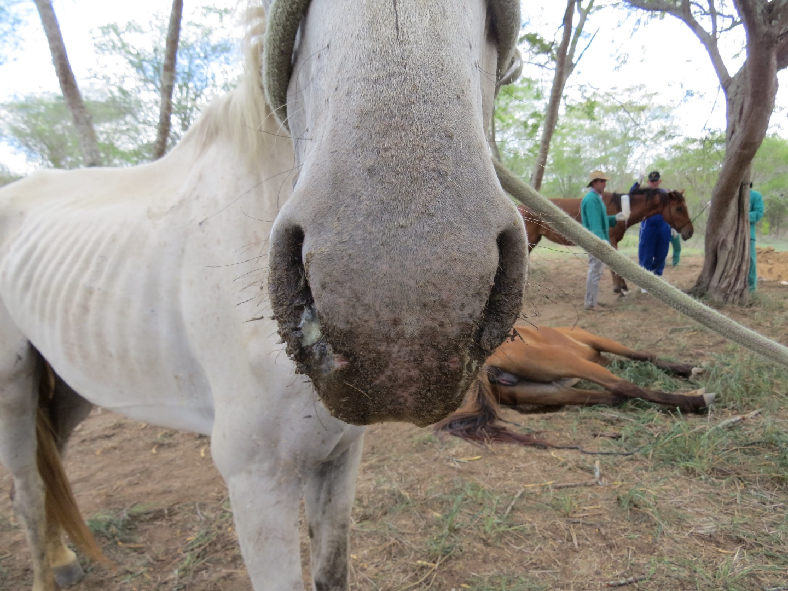
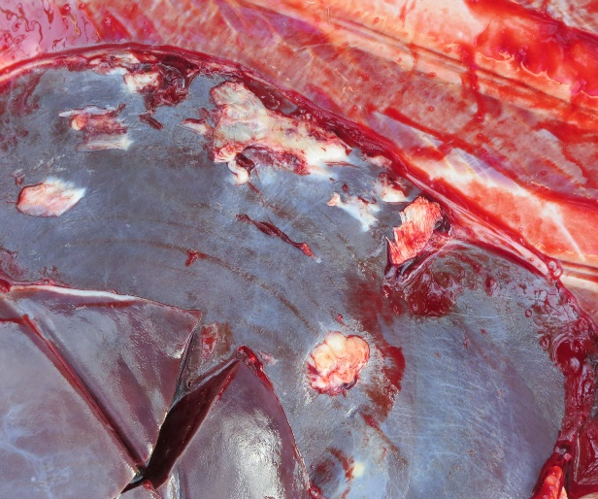
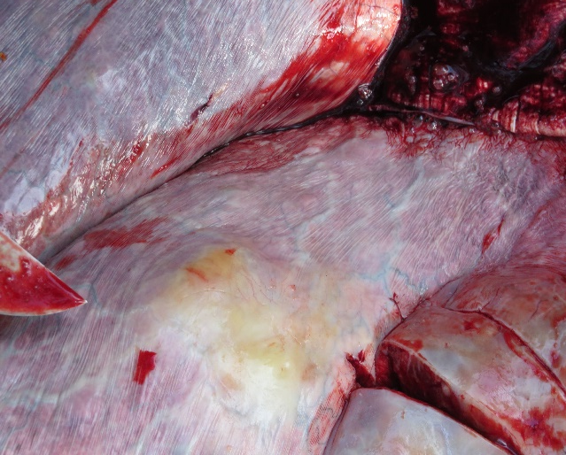
  Animal com sintomas clínicos, positivo FC e WB e eutanasiado em Pernambuco

Slide 20
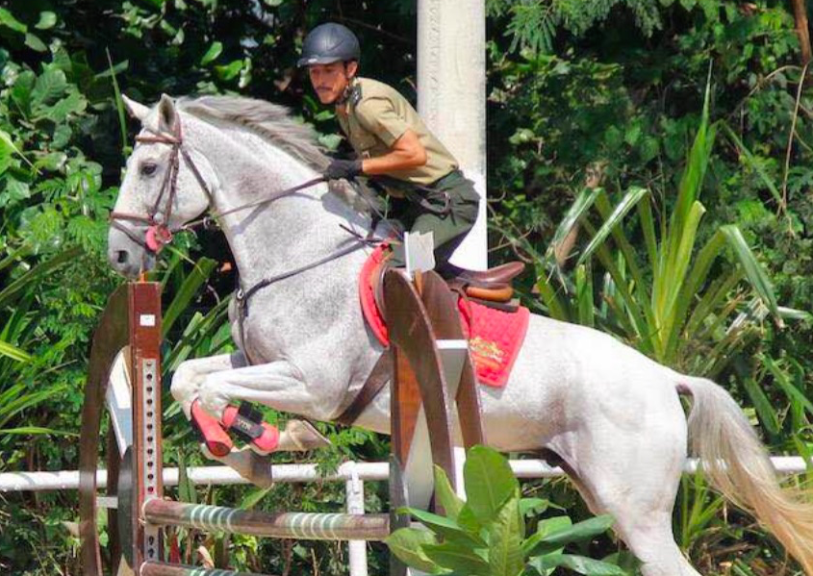
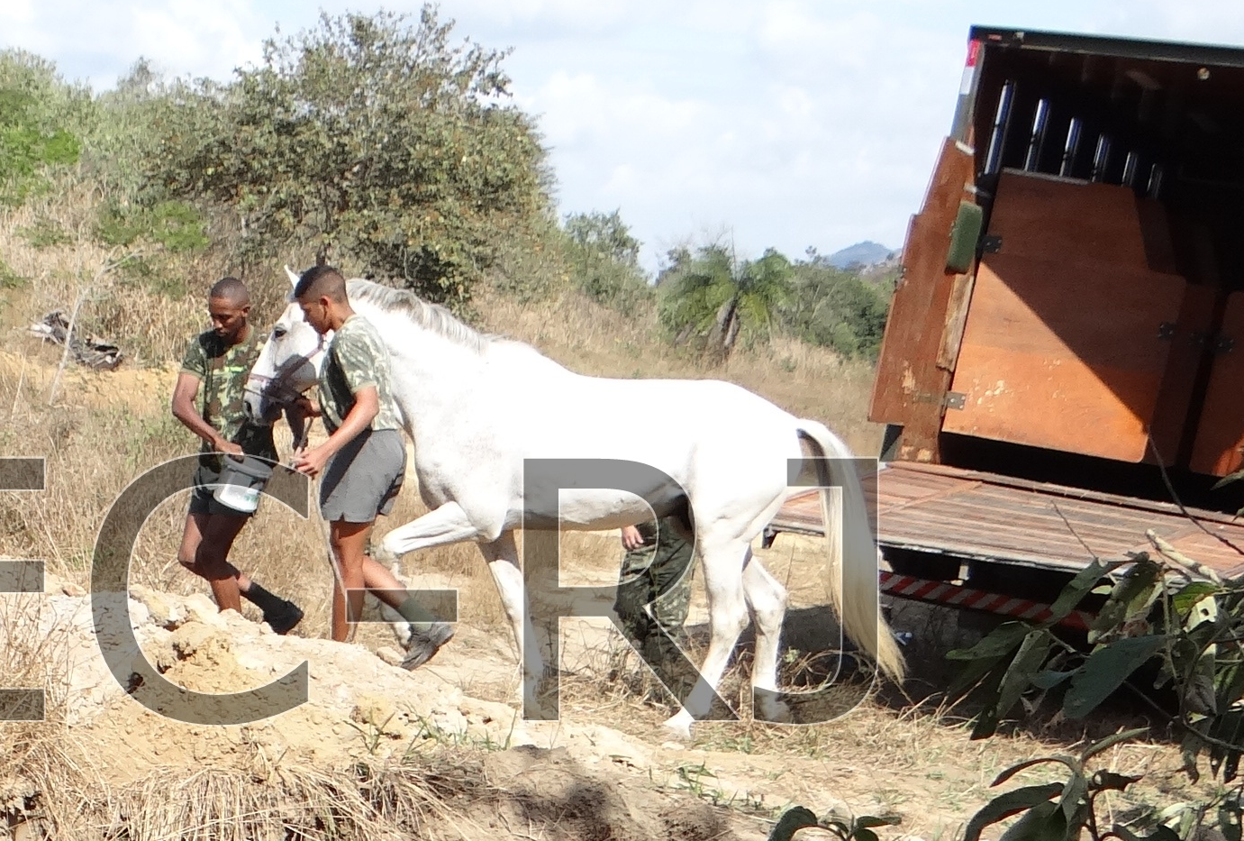
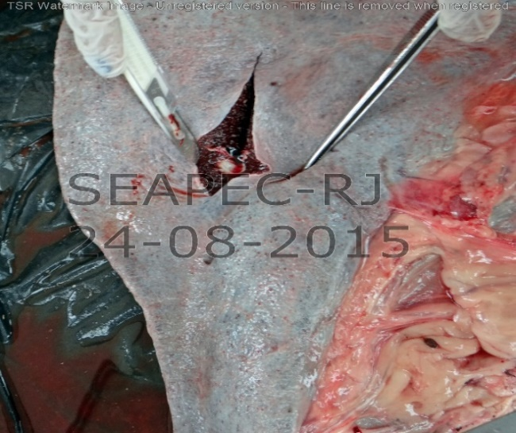
  Animal sem sintomas clínicos, positivo (FC, WB e PCR) eutanasiado no Complexo Militar de Deodoro - RJ

Slide 21
  Animal sem sintomas clínicos, positivo FC, WB e PCR eutanasiado no Complexo Militar de Deodoro - RJ

Slide 22
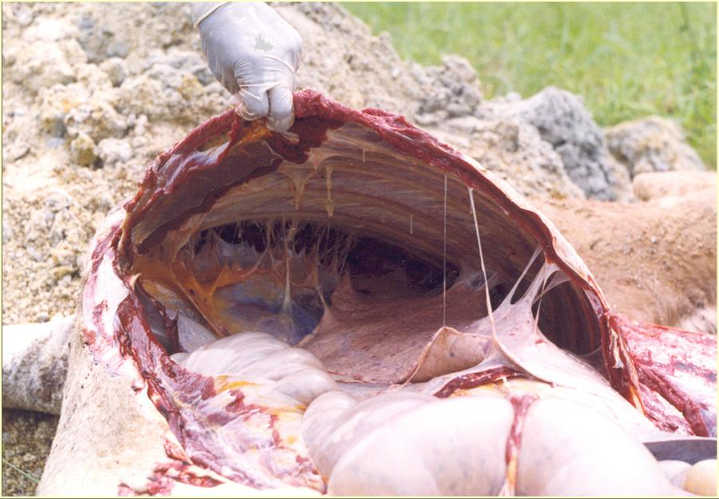
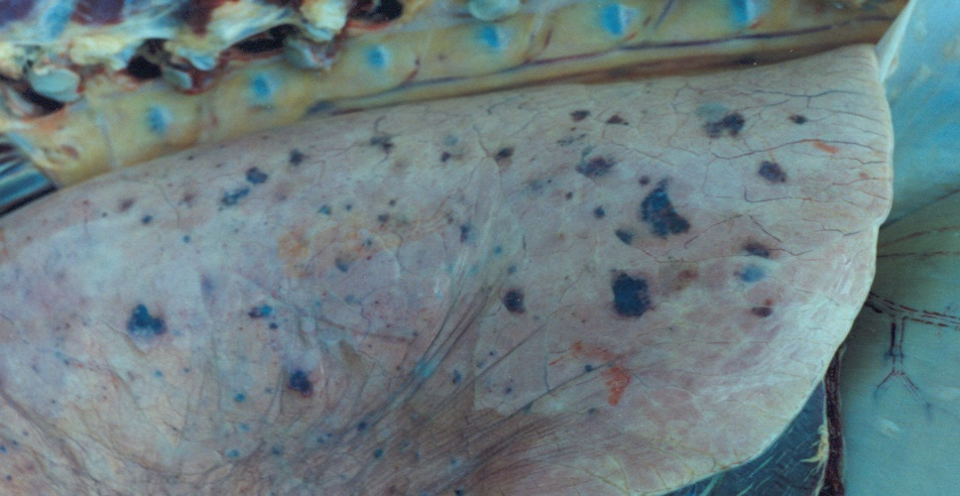
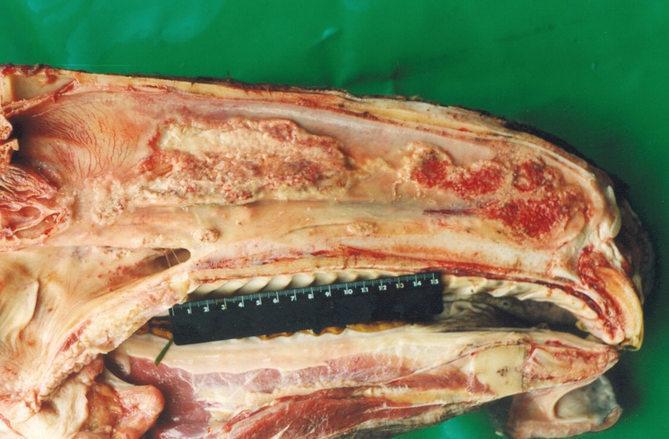
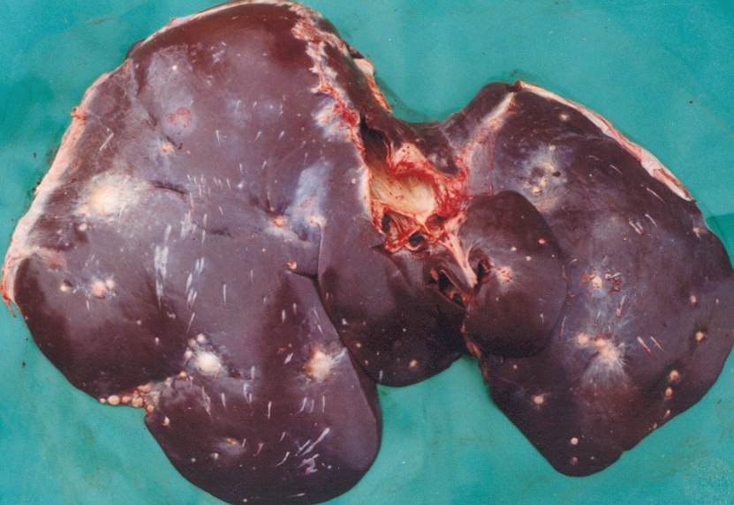
Anatomia Patológica

Slide 23
  Prevalência de mormo
  2014
FIXAÇÃO DE COMPLEMENTO |  |  |  |  |  |  |  |  | WESTERN BLOTTING
 | Total de amostras analisadas | Positivo | % Positivo | Inconclusivo | % de Inconclusivo | Anticomplemental | % de Anticomplementar | Negativo | Total de amostras analisadas | Positivo | % de Positivo | Inconclusivo | % de Inconclusivo | Negativo
Credenciados | 580.457 | 147 | 0,03% | 26 | 0,00% | 125 | 0,02% | 580.159 | - | - | - | - | - | -
Lanagro/PA | 1.114 | 14 | 1,26% | 10 | 0,90% | 2 | 0,18% | 1.088 | - | - | - | - | - | -
Lanagro/PE | 6.728 | 351 | 5,22% | 197 | 2,93% | 121 | 1,80% | 6.059 | 1.021 | 188 | 18,41% | 48 | 4,70% | 785
TOTAL | 588.299 | 512 | 0,09% | 233 | 0,04% | 248 | 0,04% | 587.306 | 1.021 | 188 | 18,41% | 48 | 4,70% | 785

Slide 24
  Prevalência de mormo
  2015
FIXAÇÃO DE COMPLEMENTO |  |  |  |  |  |  |  |  | WESTERN BLOTTING
 | Total de amostras analisadas | Positivo | % Positivo | Inconclusivo | % de Inconclusivo | Anticomplemental | % de Anticomplementar | Negativo | Total de amostras analisadas | Positivo | % de Positivo | Inconclusivo | % de Inconclusivo | Negativo
Credenciados | 608.235 | 252 | 0,04% | 49 | 0,01% | 211 | 0,03% | 607.723 | - | - | - | - | - | -
Lanagro/PA | 5.172 | 402 | 7,77% | 176 | 3,40% | 203 | 3,92% | 4.391 | - | - | - | - | - | -
Lanagro/PE | 6.968 | 589 | 8,45% | 460 | 6,60% | 232 | 3,33% | 5.687 | 1.852 | 297 | 16,04% | 172 | 9,29% | 1.383
TOTAL | 620.375 | 1.243 | 0,20% | 685 | 0,11% | 646 | 0,10% | 617.801 | 1.852 | 297 | 16,04% | 172 | 9,29% | 1.383

Slide 25
Diagnóstico de Mormo na Alemanha
Revista Equine Disease Quarterly - 02 de janeiro de 2016 • Artigo # 36944
Drs. Mandy C. Elschner, Elisabeth LieblerTenorio, and Heinrich Neubauer
Friedrich Loeffler Institut, Jena, Germany
A imunotransferência altamente específica (WB) para Mormo é utilizado para excluir resultados falsos positivos na FC.
O caso de mormo na Alemanha em 2014, foi identificado por esta combinação de testes.
De acordo com nossa experiência, cavalos clinicamente normais, mas infectados (ou seja, positivos WB) não mostram sinais clínicos clássicos.
Portanto, a detecção de B. mallei nestes cavalos é altamente desafiadora.
Na necropsia, uma busca minuciosa para lesões especialmente na cavidade nasal, pele e órgãos internos é necessário, uma vez que são muitas vezes pouco visível.

Slide 26
Finalmente, a detecção de B. mallei ainda pode falhar em um número significativo de casos, porque poucas bactérias estão presentes nas lesões mormosas.
Cavalos que testam FC positivo, mas WB negativo devem ser testadas novamente três vezes em intervalos de duas a três semanas; cavalos que permanecem negativos são considerados não infectados.
Resultados positivos para FC que foram confirmados pelo WB são considerados como prova para a infecção B. mallei, mesmo na ausência de doença clínica ou na ausência de detecção de B. mallei.

Slide 27
Genotyping of Burkholderia mallei from an Outbreak of Glanders in Bahrain Suggests Multiple Introduction Events
Published: September 25, 2014 DOI: 10.1371/journal.pntd.0003195
Holger C. Scholz ,Talima Pearson ,Heidie Hornstra,Michaela Projahn,
Rahime Terzioglu,Renate Wernery,Enrico Georgi,Julia M. Riehm,David M. Wagner,Paul S. Keim,Marina Joseph,Bobby Johnson,Joerg Kinne,
"Em todo o mundo ocidental, o mormo tem sido erradicada através de abate em grande escala de animais infectados.
Nos países em desenvolvimento, no entanto, as circunstâncias econômicas e culturais podem dificultar o abate de animais assintomáticos e permitir a persistência de mormo."
INTRODUCTION
Glanders is a life-threatening, notifiable zoonotic disease which is fatal to both animals and humans. It is caused by the gram-negative bacterium Burkholderia mallei [1]. The only known reservoirs of B. mallei are solipeds, particularly horses. Chronically infected horses can be asymptomatic but may remain highly infectious.
As a highly infectious agent that can be transmitted by aerosol, causing invasive fatal disease in combination with resistance to multiple antibiotics, B. mallei is listed as a category B bio-threat agent by the CDC (www.bt.cdc.gov/agent/agentlist-category.asp). Licensed vaccines against the disease do not exist. Antibiotic treatment is cumbersome and requires the combination of at least two different antibiotics over several weeks [2].
Throughout the western world, glanders has been eradicated through large scale culling of infected animals. In developing countries, however, economic and cultural circumstances may hinder culling of asymptomatic animals and enable the persistence of glanders.
In recent years, several outbreaks of glanders occurred in the horse populations in Asia, Middle-East (Afghanistan, Kuwait, Iran, Iraq, Pakistan, Syria), Africa, and South America (Brazil) [3], [4]. Because of the recent rise in cases in multiple countries, glanders has regained the status of a re-emerging disease [5], [6].

Slide 28
Coordenação Geral de Laboratórios Agropecuários
CGAL/SDA
Rede Nacional de Laboratórios Agropecuários
Leandro Barbiéri de Carvalho, MV; MSc.; DSc
Fiscal Federal Agropecuário
Coordenação Geral de Laboratórios Agropecuários
Coordenador Geral

Slide 29
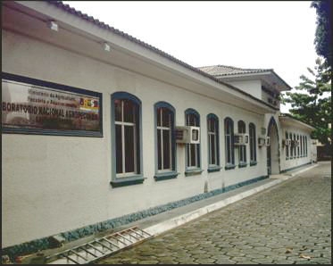
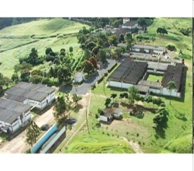
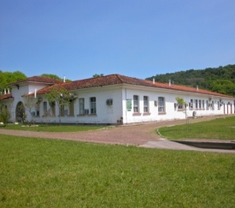
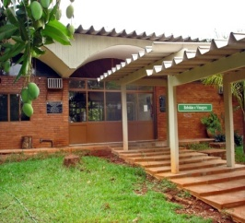
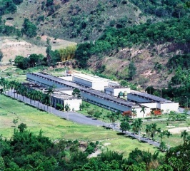
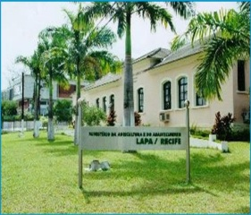
Base Legal: Decreto 5.741/2006
Institui a Rede Nacional de Laboratórios Agropecuários
Coordenação Geral
de Laboratórios Agropecuários
LANAGRO PE
LANAGRO GO
LANAGRO RS
LANAGRO SP
LANAGRO PA
LANAGRO MG
SLAV
Campo Grande/MS
SLAV
São José/SC
SLAV
Jundiaí/SP
SLAV
Belo Horizonte/MG
SLAV
Varginha/MG
SLAV
Andradas/MG
SLAV
Rio de Janeiro/RJ
Lanagro/PA
Lanagro/SP
Lanagro/RS
Lanagro/GO
Lanagro/MG
Lanagro/PE
LABORATÓRIOS CREDENCIADOS

Slide 30
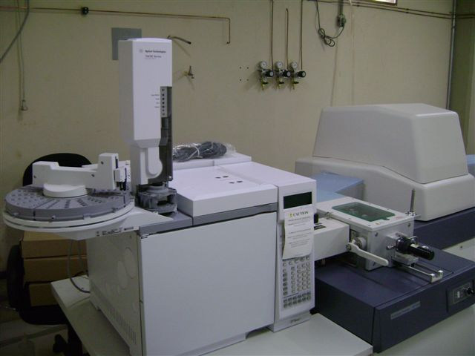
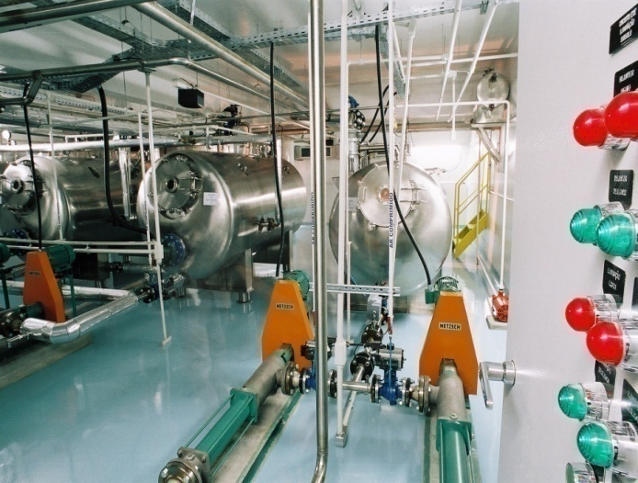
Escopo dos Lanagro

Slide 31
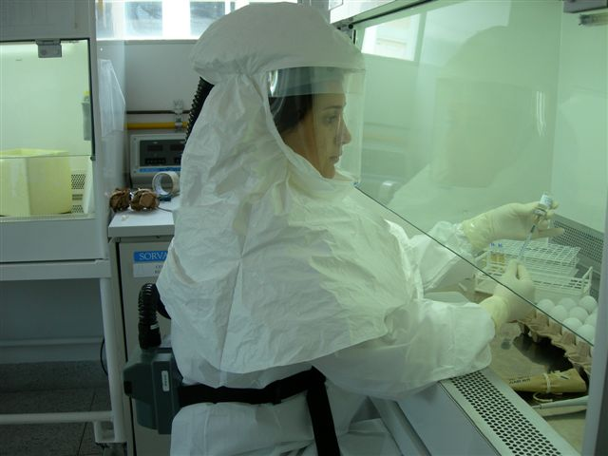
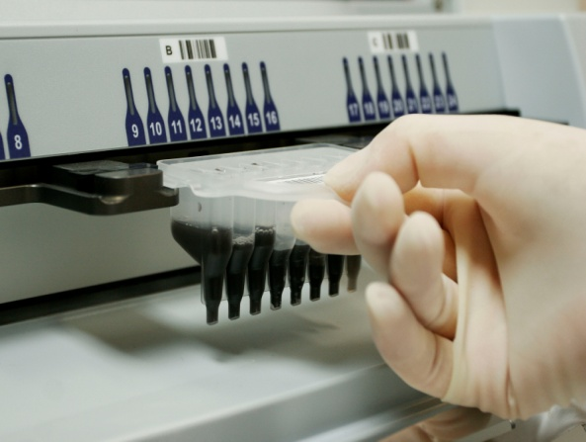
Escopo dos Lanagro

Slide 32
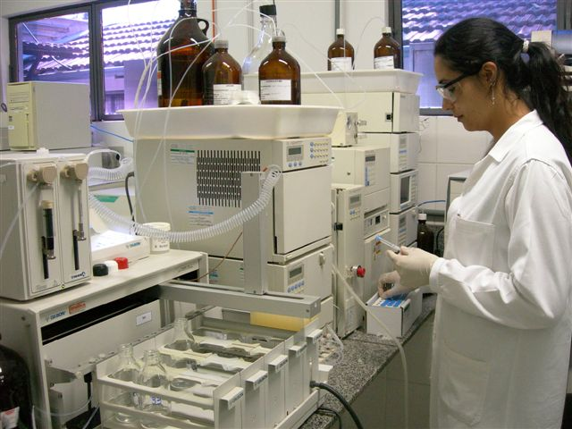
Escopo dos Lanagro

Slide 33
Laboratórios Credenciados por área de atuação

Slide 34
Laboratórios Credenciados por área de atuação
27 laboratórios
credenciados
para mormo

Slide 35
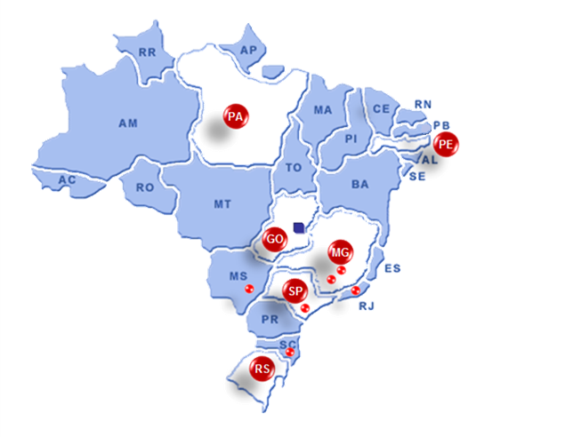
Localização dos Laboratórios Nacionais Agropecuários (LANAGRO) e suas Unidades Avançadas

Slide 36
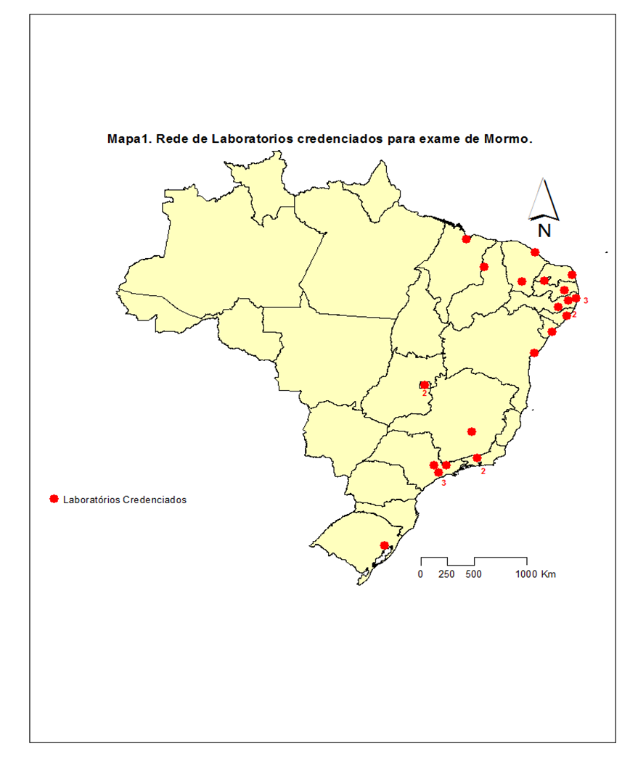
Localização dos Laboratórios Credenciados para mormo
Base Legal: Decreto 5.741/2006
Institui a Rede Nacional de Laboratórios Agropecuários
IN 57/2013 Estabelece os critérios e requisitos para o credenciamento e monitoramento de laboratórios pelo Ministério da Agricultura, Pecuária e Abastecimento – MAPA)
IN 12/2004: requisitos de qualidade para o credenciamento e monitoramento de laboratórios para diagnóstico sorológico do mormo pela técnica da FC

Slide 37
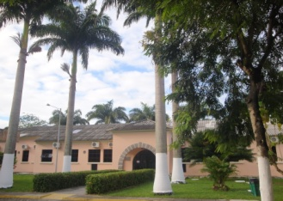
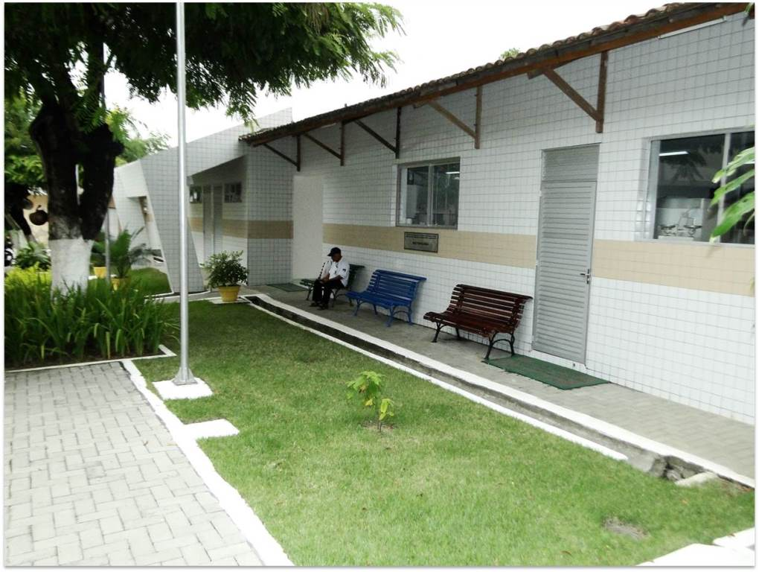
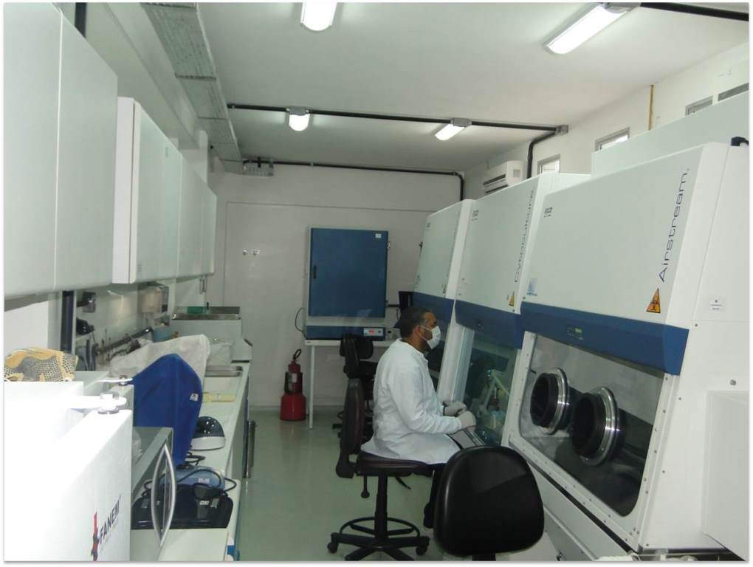
Lanagro PE
Laboratórios de Virologia e Bacteriologia
Laboratório de Bacteriologia

Slide 38




Lanagro PA
Laboratório de Bacteriologia

Slide 39
Equipe envolvida no diagnóstico de mormo – Lanagro PE
04 FFAs médicos veterinários, sendo 02 com título de Doutor;
01 FEA médica veterinária, com título de Mestre;
02 técnicos de laboratório (01 farmacêutico, com título de Doutor e 01 químico);
01 auxiliar de laboratório (Químico).
Equipe envolvida no diagnóstico de mormo – Lanagro PA
05 FFAs médicos veterinários, sendo 01 com título de Doutor e 01 com título de Mestre;
01 FEA médica veterinária;
03 técnicos de laboratório (02 farmacêuticos e biomédica, sendo 01 com título de Doutor e 02 com título de Mestre);
01 auxiliar de laboratório (biólogo, com título de Mestre).
As equipes compostas 100% por servidores públicos, todos com formação mínima de nível superior.

Slide 40
Responsáveis Técnicos dos Laboratórios Credenciados
Todos os Responsáveis Técnicos dos laboratórios credenciados são médicos veterinários e são submetidos à avaliação/prova de habilitação para realização da FC nos LANAGRO PE ou PA, ou durante auditorias in loco.
Os laboratórios credenciados realizam ensaios laboratoriais com a finalidade de trânsito.

Slide 41
Breve Histórico das atividades laboratoriais relacionadas ao mormo
O Lanagro PE realiza exames sorológicos para o diagnóstico do mormo desde 2000.
O Lanagro PA iniciou o diagnóstico do mormo em 2004.
Em 2011 o Lanagro MG disponibilizou maleína produzida à partir de cepas isoladas no Brasil, deixando de importar maleína da Romênia e República Tcheca.

Slide 42

Breve Histórico das atividades laboratoriais relacionadas ao mormo
Lanagro MG 2015
As oito amostras identificadas como F11 são oriundas de isolamentos em território nacional

Slide 43
Breve Histórico das atividades laboratoriais relacionadas ao mormo
Lanagro MG 2015
As oito amostras identificadas como F11 são oriundas de isolamentos em território nacional
--

Slide 44
Sobre a norma ABNT NBR ISO IEC 17.025:2005
ISO 17025 - Requisitos Gerais para a Competência de Laboratórios de Ensaio e Calibração
É a Organização Internacional de Normalização, com sede em Genebra, na Suíça. Foi criada em 1946 e tem como associados organismos de normalização de cerca de 160 países.
A ISO tem como objetivo criar normas que facilitem o comércio e promovam boas práticas de gestão e o avanço tecnológico, além de disseminar conhecimentos.
O Lanagro PE foi acreditado pelo INMETRO em 2011, e o Lanagro PA em 2012. Ambos obtiveram suas acreditações no escopo específico para mormo em 2015.
Capacidade de atendimento pelo INMETRO, repercussões frente a missões internacionais, exemplo da zona livre de febre aftosa

Slide 45


Slide 47


Glanders – version May 2015, Chapter 2.5.11
FC glanders: 1911 - USDA
WB: Elschner et al. 2011 (Veterinary Research, 2011; 7-4)

Slide 48
Glanders – version May 2015, Chapter 2.5.11, pag. 2

